Slide 1
Chap3 Classification
서민우

Slide 2
3.1 MNIST 3.2 이진 분류기 훈련 3.3 성능 측정
Chap3 분류
3.4 다중 분류
3.5 에러 분석
3.6 다중 레이블 분류
3.7 다중 출력 분류
3.3.1 교차 검증을 사용한 정확도 측정
3.3.2 오차 행렬
3.3.3 정밀도 와 재현율
3.3.4 정밀도/재현율 트레이드오프
3.3.5 ROC곡선

Slide 3
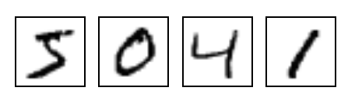
3.1 MNIST
목적 : 28x28 픽셀의 필기 숫자 이미지를 어떤 숫자인지 판별하는 것
7만개의 이미지로 이루어진 Dataset 사용

Slide 4
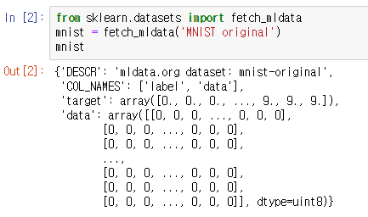
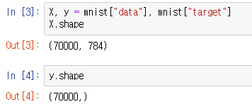
3.1 MNIST
[샘플][특성]으로 이루어진 ‘data’ 2차원 배열
샘플 = image, 특성 = pixel(0~255)
레이블 배열 ‘target’
28*28 = 784 픽셀, 7만개의 이미지

Slide 5
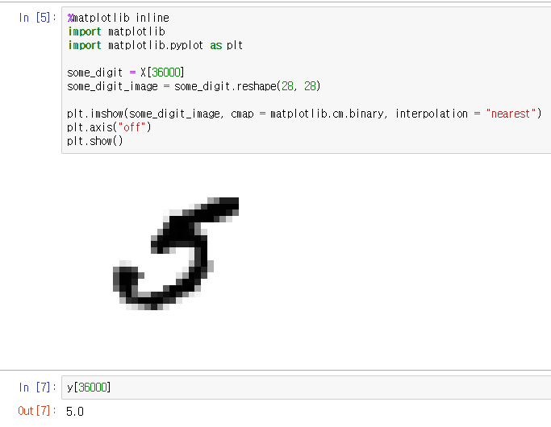
3.1 MNIST
샘플의 특성 벡터를 추출, 28x28 배열로 변환
imshow() 함수로 이미지 출력
이미지 숫자 5 == 실제 레이블 값 5

Slide 6
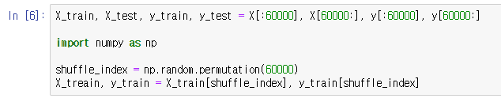
3.1 MNIST
MNIST 데이터셋은 훈련 세트 (앞 60,000), 테스트 세트(뒤 10,000)개로 구성
훈련 세트를 섞어 모든 교차 검증 폴드가 비슷해지게 만듬

Slide 7



3.2 이진 분류기 훈련
이진 분류기(Binary classifier) : x인가, 아닌가 2가지 클래스로 구분
SGD 분류기 (Stochastic Gradient Descent) : 데이터가 방대할 경우 전체를 대변하는 적은 데이터를 무작위로 뽑아 사용하여 빠른 속도로 학습

Slide 8
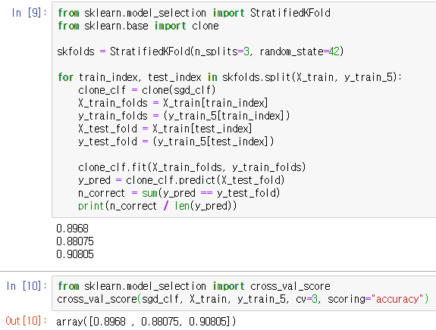
3.3 성능 측정
3.3.1 교차 검증을 사용한 정확도 측정
교차 검증 구현
매 반복마다 분류기를 복제, 훈련 폴드로 훈련, 테스트 폴드로 예측 생성
올바른 예측을 카운팅하여 정확도 측정
K-겹 교차 검증 훈련
교차 검증 함수 사용 (cross_val_score)

Slide 9
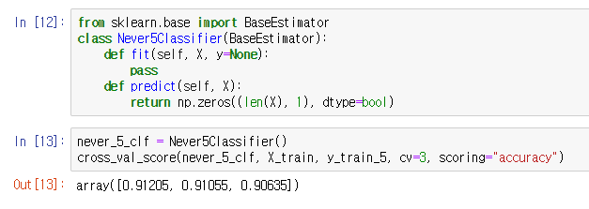
3.3 성능 측정
3.3.1 교차 검증을 사용한 정확도 측정
모든 이미지를 ‘5 아님＇으로 분류하는 더미 분류기
불균형한 데이터셋일수록 신뢰도 하락

Slide 10

3.3 성능 측정
3.3.2 오차 행렬(Confusion matrix)
클래스 A의 샘플이 클래스 B로 잘못 분류된 횟수를 센다
ex) 오차 행렬[5][3] = 숫자 5의 이미지를 3으로 분류한 횟수
cross_val_predict() : K교차 검증 수행을 하지만 평가점수가 아닌 테스트 폴드에서 얻는 예측을 반환

Slide 11
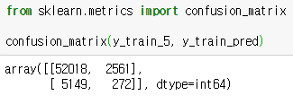

3.3 성능 측정
3.3.2 오차 행렬(Confusion matrix)
음성 클래스(negative class) : [true negative, false negative]
true : 52018개를 ‘5아님’ 으로 정확히 분류
false : 2561개를 ‘5’로 잘못 분류
양성 클래스(positive class) : [false positive, true positive]
false : 5149개를 ‘5아님’으로 잘못 분류
true : 272개를 ‘5’로 분류
완벽한 분류기일 경우

Slide 12

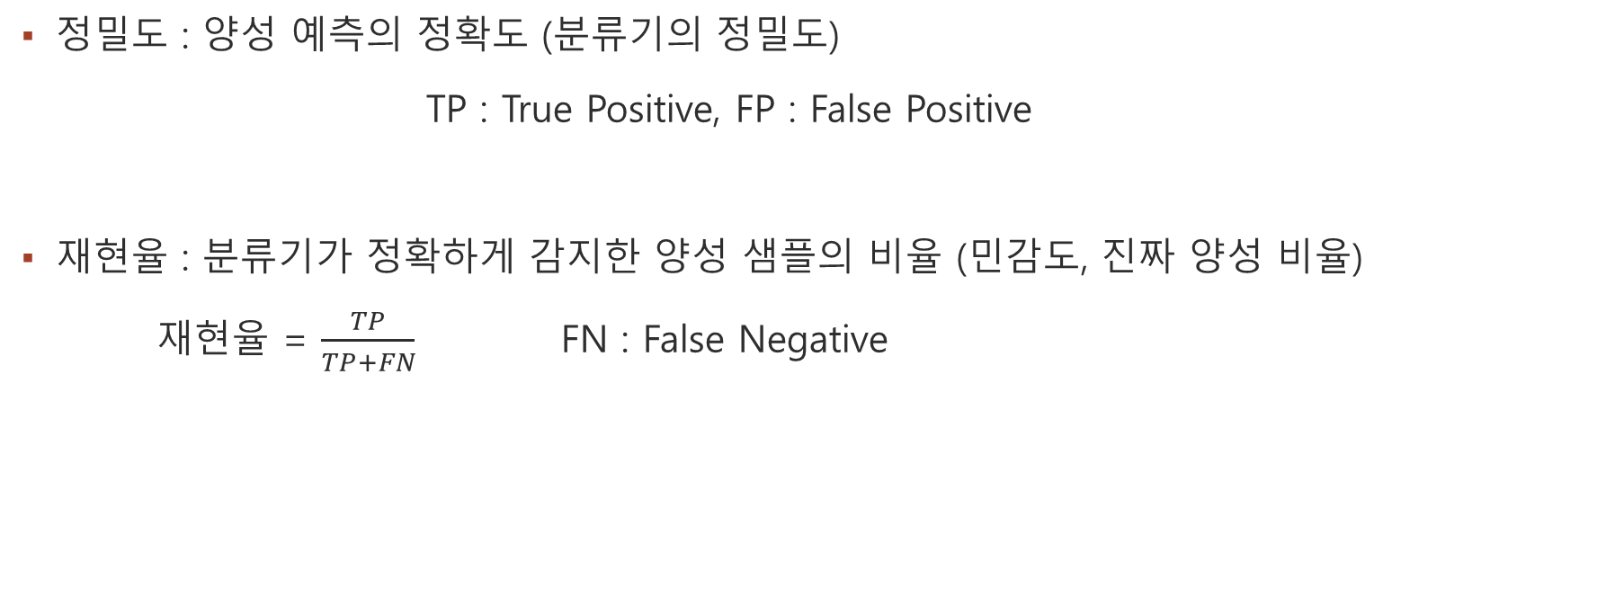
3.3 성능 측정
3.3.2 오차 행렬(Confusion matrix)
정밀도 : 양성 예측의 정확도 (분류기의 정밀도)
TP : True Positive, FP : False Positive
재현율 : 분류기가 정확하게 감지한 양성 샘플의 비율 (민감도, 진짜 양성 비율)
$재$현율 = $\frac{TP}{TP+FN}$ FN : False Negative

Slide 13
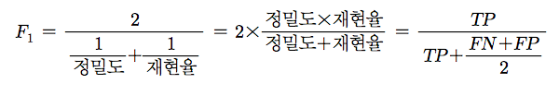
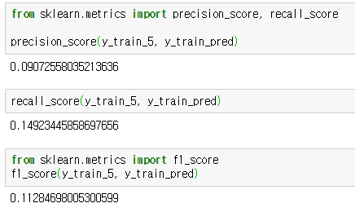
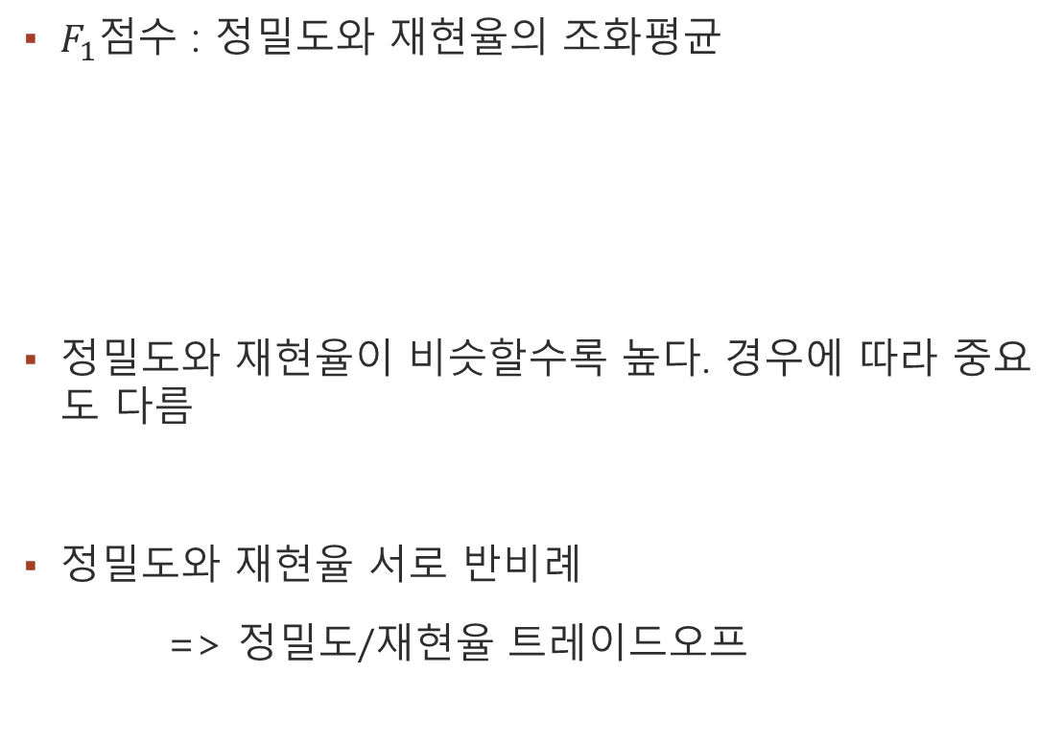
3.3 성능 측정
$F_{1}점$수 : 정밀도와 재현율의 조화평균
정밀도와 재현율이 비슷할수록 높다. 경우에 따라 중요도 다름
정밀도와 재현율 서로 반비례
=> 정밀도/재현율 트레이드오프
3.3.3 정밀도와 재현율

Slide 14
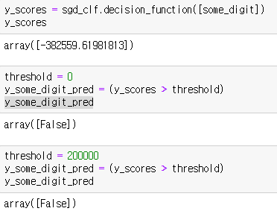

3.3 성능 측정
3.3.4 정밀도/재현율 트레이드오프
$결$정 함수(decision function을 사용하여 각 샘플의 점수를 계산
이 점수가 임곗값보다 크면 양성 클래스에 샘플 할당, 아니면 음성 클래스에 할당

Slide 15
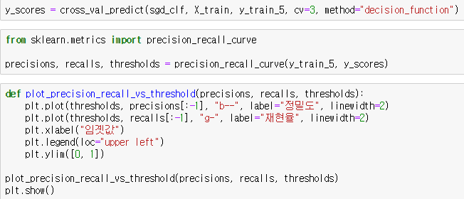
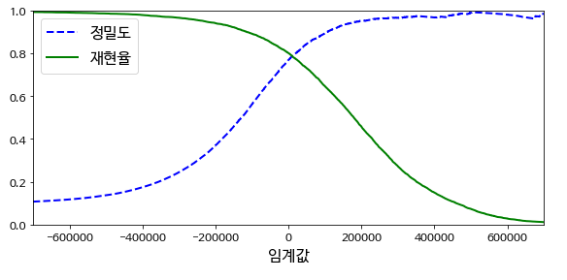

3.3 성능 측정
3.3.4 정밀도/재현율 트레이드오프
$적$절한 임곗값을 구하기 위해 cross_val_predict() 함수로 훈련 세트에 있는 모든 샘플의 점수를 구해야 한다.

Slide 16
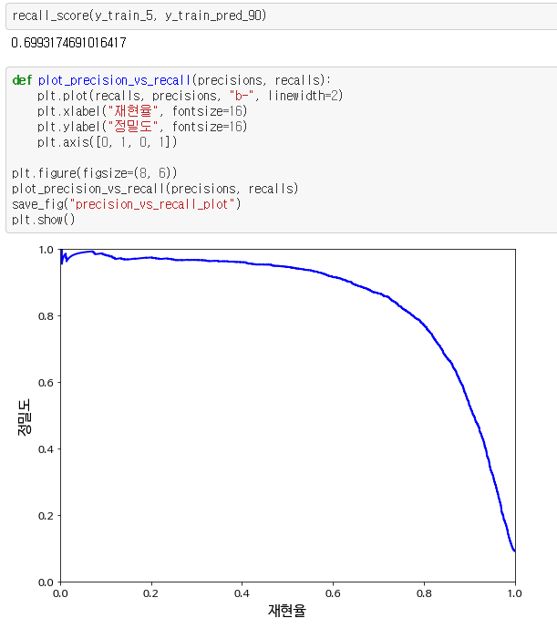
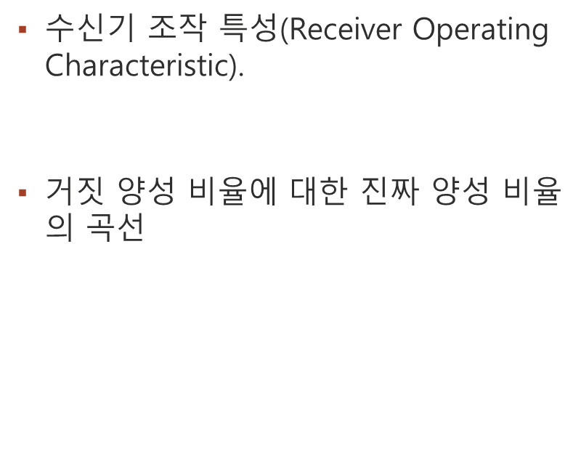
3.3 성능 측정
3.3.5 ROC 곡선
$수$신기 조작 특성(Receiver Operating Characteristic).
거짓 양성 비율에 대한 진짜 양성 비율의 곡선

Slide 17
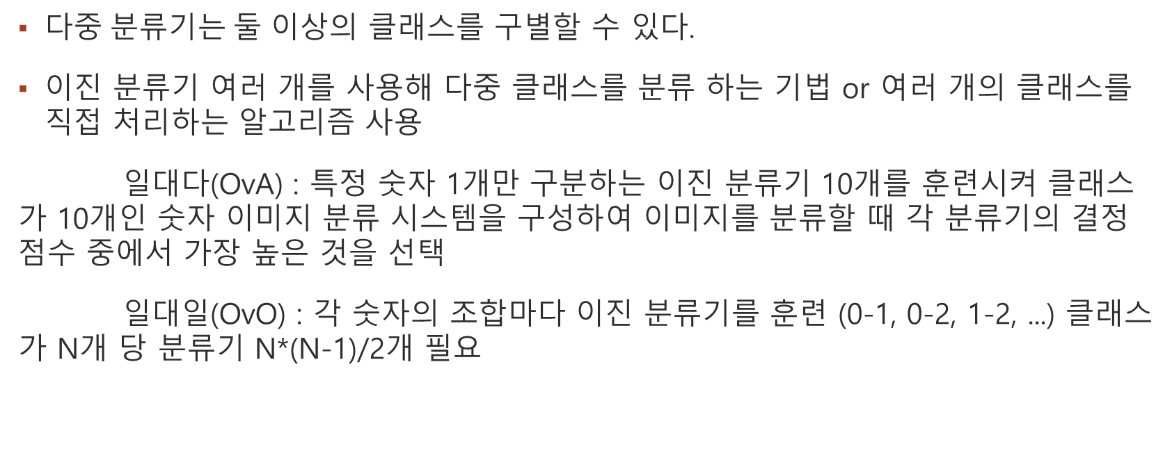
3.4 다중 분류
다$중 분류기는 둘$ 이상의 클래스를 구별할 수 있다.
이진 분류기 여러 개를 사용해 다중 클래스를 분류 하는 기법 or 여러 개의 클래스를 직접 처리하는 알고리즘 사용
일대다(OvA) : 특정 숫자 1개만 구분하는 이진 분류기 10개를 훈련시켜 클래스가 10개인 숫자 이미지 분류 시스템을 구성하여 이미지를 분류할 때 각 분류기의 결정 점수 중에서 가장 높은 것을 선택
일대일(OvO) : 각 숫자의 조합마다 이진 분류기를 훈련 (0-1, 0-2, 1-2, ...) 클래스가 N개 당 분류기 N*(N-1)/2개 필요

Slide 18
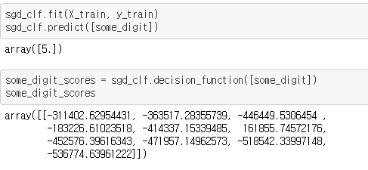
3.4 다중 분류
다중 클래스 분류에 이진 분류 알고리즘 선택시 자동으로 OvA가 적용됨.
0~9까지의 타깃 (y_train)을 사용해 SGDClassifier를 훈련시키고 예측 생성. => 10개의 이진 분류기를 훈련시키고 가장 점수가 높은 클래스를 선택.

Slide 19
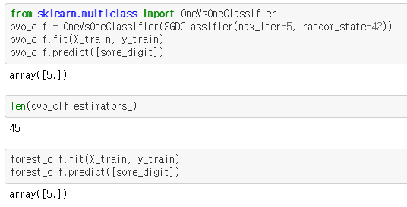
3.4 다중 분류
OvO 혹은 OvA를 강제로 지정하기 위해 OneVsOneClassifier, OneVsRestClassifier를 사용.
SGDClassifier 기반으로 OvO 사용
RandomForestClassifier를 훈련

Slide 20
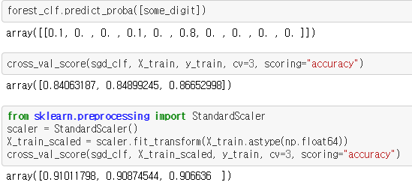
3.4 다중 분류
각 샘플에 부여한 클래스별 확률 => array[5] = 0.8 : 이미지가 5일 가능성 80%

Slide 21
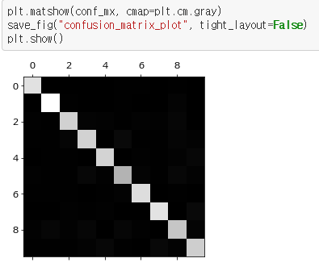
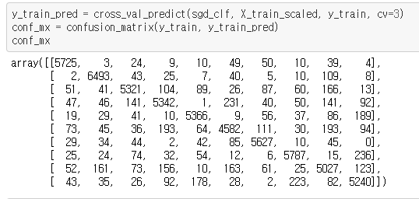
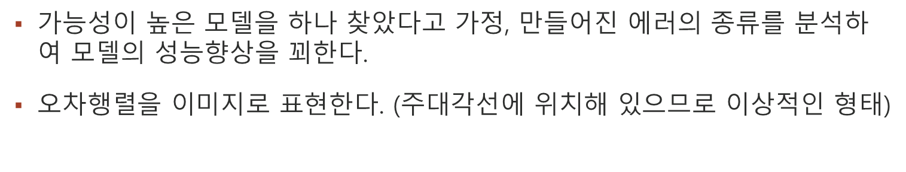
3.5 에러 분석
$가$능성이 높은 모델을 하나 찾았다고 가정, 만들어진 에러의 종류를 분석하여 모델의 성능향상을 꾀한다.
오차행렬을 이미지로 표현한다. (주대각선에 위치해 있으므로 이상적인 형태)

Slide 22
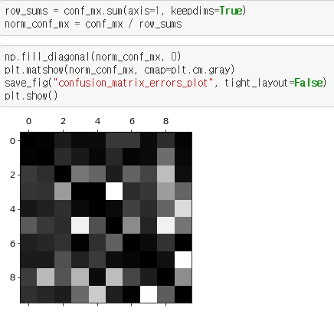
3.5 에러 분석
오차 행렬의 각 값을 대응되는 클래스의 이미지 개수로 나누어 에러 비율을 비교
다른 항목은 유지하면서 주대각선만 0으로 채워 그래프를 그린다.

Slide 23
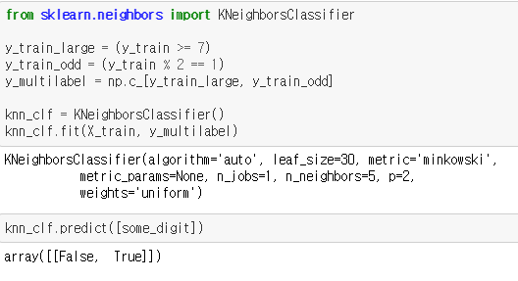
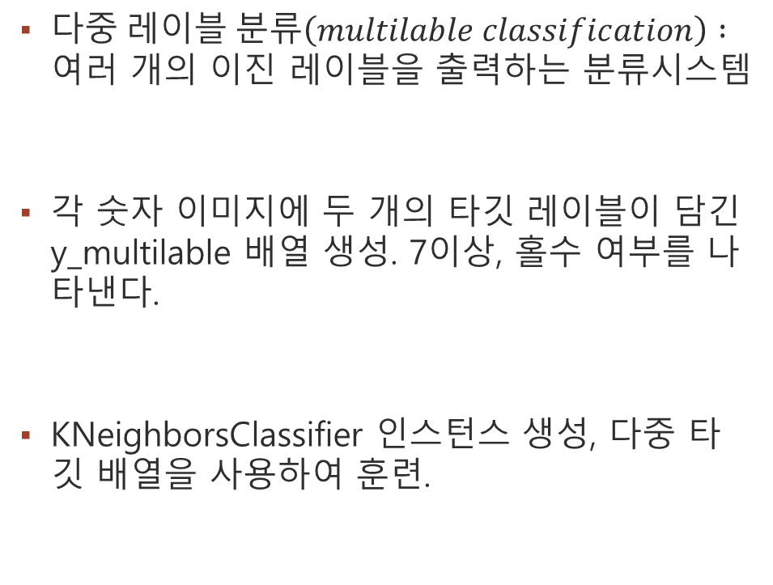
3.6 다중 레이블 분류
$다중 레이블 분류\left(multilable classification\right) : 여$러 개의 이진 레이블을 출력하는 분류시스템
각 숫자 이미지에 두 개의 타깃 레이블이 담긴 y_multilable 배열 생성. 7이상, 홀수 여부를 나타낸다.
KNeighborsClassifier 인스턴스 생성, 다중 타깃 배열을 사용하여 훈련.

Slide 24

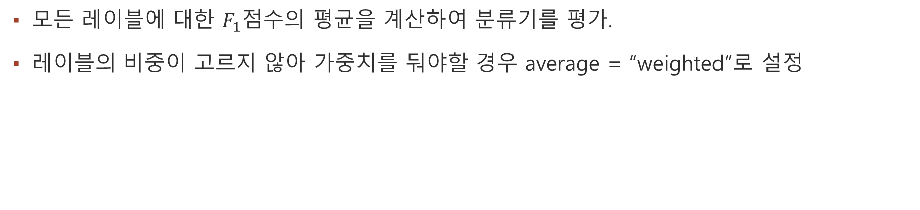
3.6 다중 레이블 분류
$모$든 레이블에 대한 $F_{1}점$수의 평균을 계산하여 분류기를 평가.
레이블의 비중이 고르지 않아 가중치를 둬야할 경우 average = “weighted”로 설정

Slide 25
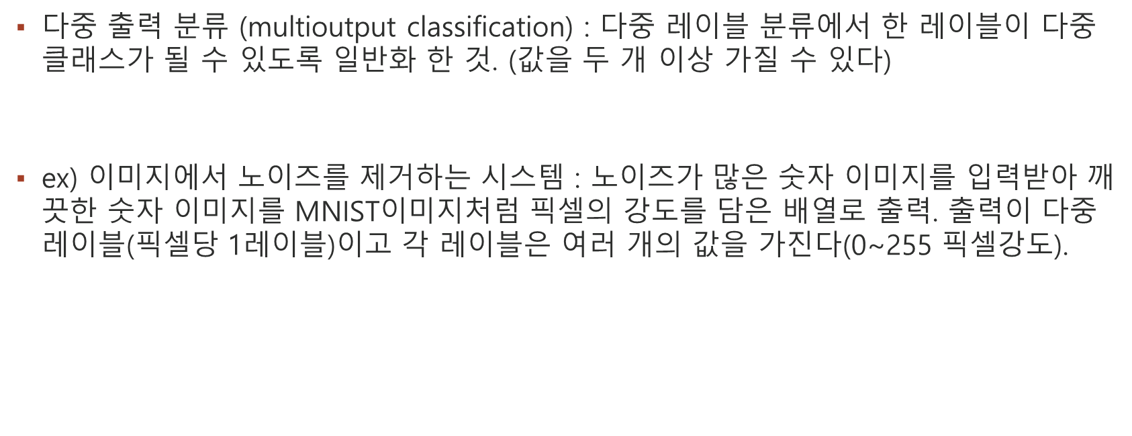
3.7 다중 출력 분류
$다$중 출력 분류 (multioutput classification) : 다중 레이블 분류에서 한 레이블이 다중 클래스가 될 수 있도록 일반화 한 것. (값을 두 개 이상 가질 수 있다)
ex) 이미지에서 노이즈를 제거하는 시스템 : 노이즈가 많은 숫자 이미지를 입력받아 깨끗한 숫자 이미지를 MNIST이미지처럼 픽셀의 강도를 담은 배열로 출력. 출력이 다중 레이블(픽셀당 1레이블)이고 각 레이블은 여러 개의 값을 가진다(0~255 픽셀강도).

Slide 26
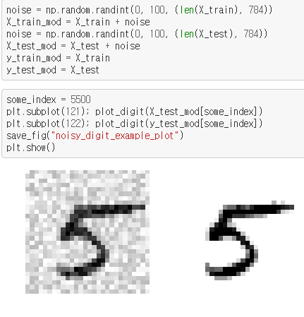
3.7 다중 출력 분류
randint() 함수로 픽셀 강도에 노이즈 추가
교재엔 이부분이 없음. (그림출력)
노이즈 섞인 입력 이미지, 깨끗한 타깃 이미지

Slide 27

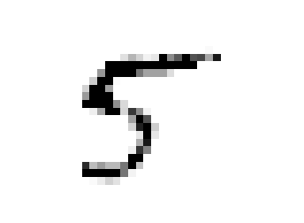
3.7 다중 출력 분류
분류기를 훈련, 노이즈 제거 이미지 출력

